Slide 1
第2章 信源与信息熵
电子与信息工程学院
主讲人：杜川

Slide 2
回顾
1. 什么是信息？
2. 信息，消息，信号的区别？
3. 获得信息的过程是一个什么过程？
4. 什么是自信息？

Slide 3
主要内容
2.1 信源的分类及数学模型
2.2 信源的信息熵
2.3 熵的基本性质
2.4 信源的相关性与冗余度

Slide 4
主要内容
2.1 信源的分类及数学模型
2.2 信源的信息熵
2.3 熵的基本性质
2.4 信源的相关性与冗余度

Slide 5
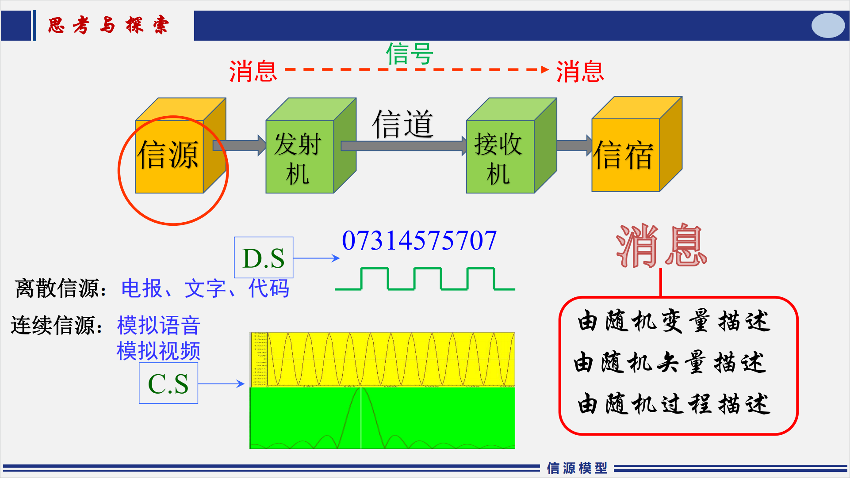

Slide 6
2.1信源的分类及数学模型
从信息论层面来看,信源输出消息，消息载荷信息
信源发送的消息虽是具体的，但却是随机的、不确定的，因此不去考虑信源的内部结构和发送消息的不同形式，而是从信源的随机属性和概率统计特性考虑建立信源的数学模型。
从数学上，分别用随机变量、随机序列（矢量）和随机过程来分别描述信源产生的消息（符号）、消息序列和连续消息。

Slide 7
2.1信源的分类及数学模型
按照信源发出的时间和消息的分布分类
  离散信源：信源发出消息的时间与消息的表示形式都是离散的。
  如：计算机输出的代码、文稿、人写的书信等
  连续信源：信源发出消息的时间与消息的表示形式都是连续的。
  如：语音、图像、图形等
按照信源发出符号之间的关系分类
  无记忆信源
  不同时刻发出的消息是独立的
  有记忆信源
  不同时刻发出的消息是相互依赖的

Slide 8


Slide 9
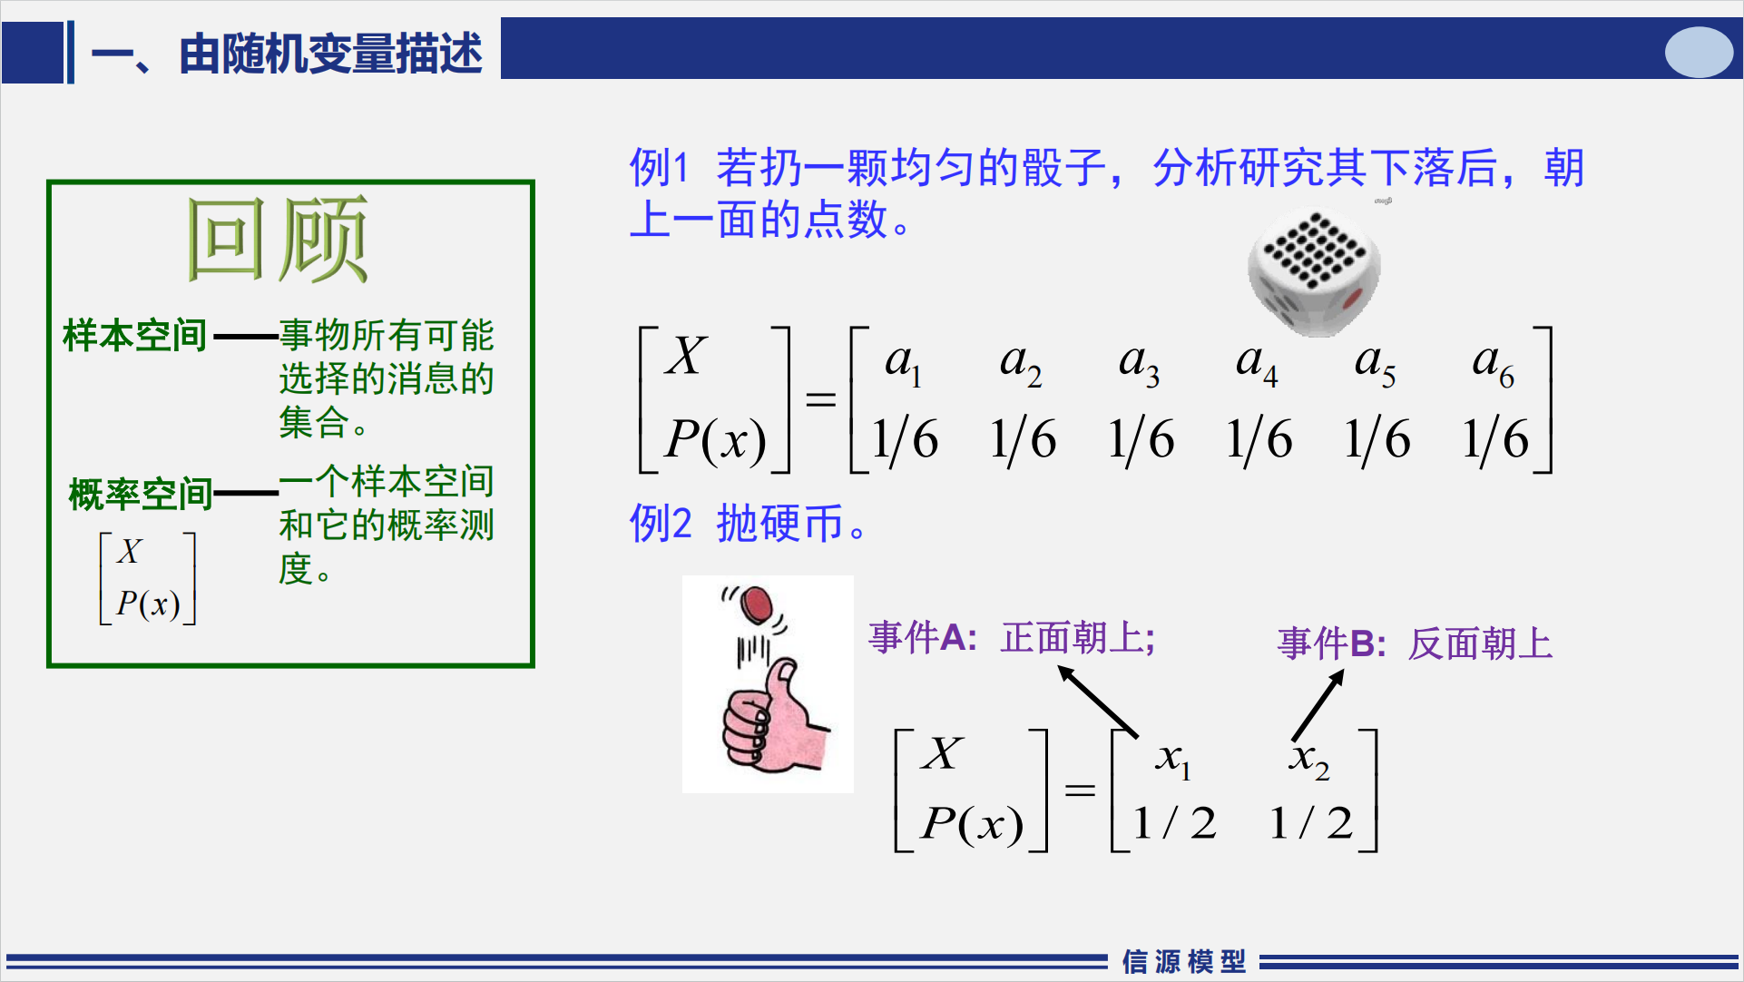

Slide 10

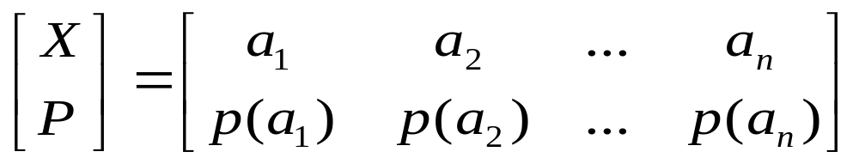
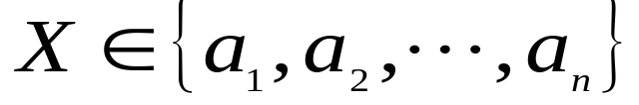
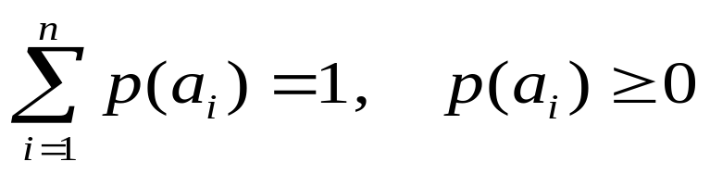
2.1信源的分类及数学模型
单符号离散信源：若信源输出的消息数有限或可数，
且每次只输出符号集中的一个消息。
（一维离散信源）
样本空间：事物所有可能选择的消息的集合
概率空间：一个样本空间和它的概率分布 P。
随机变量：信源输出的消息是一个随机变 量 X。
注意：大写字母 X 代表随机变量，小写字母 x 代表随机事件，即样本。

Slide 11
2.1信源的分类及数学模型
  在英文通信中，符号集 A 包含英文字母、数字、标点符号等, 英文字母的概率分布为：
字母 概率 | 字母 概率 | 字母 概率 | 字母 概率
空格 0.1859 A 0.0642 B 0.0127 C 0.0218 D 0.0317 E 0.1031 F 0.0208 | G 0.0152 H 0.0467 I 0.0575 J 0.0008 K 0.0049 L 0.0321 M 0.0198 | N 0.0574 O 0.0632 P 0.0152 Q 0.0008 R 0.0484 S 0.0514 T 0.0796 | U 0.0228 V 0.0083 W 0.0175 X 0.0013 Y 0.0164 Z 0.0005

Slide 12
2.1信源的分类及数学模型
  在中文通信中，符号集A包含中文字（常取一级汉字）、外文字母、数字、标点符号等， 最常用的十个汉字的概率分布为：
序 号 | 政治 |  | 科技 |  | 综合
 | 字母 | 概率 | 字母 | 概率 | 字母 | 概率
1 | 的 | 0.0536 | 的 | 0.0320 | 的 | 0.0384
2 | 是 | 0.0165 | 一 | 0.0097 | 一 | 0.0125
3 | 一 | 0.0136 | 在 | 0.0092 | 是 | 0.0098
4 | 在 | 0.0115 | 用 | 0.0079 | 在 | 0.0095
5 | 这 | 0.0109 | 有 | 0.0073 | 了 | 0.0082
6 | 主 | 0.0108 | 是 | 0.0070 | 不 | 0.0081
7 | 不 | 0.0101 | 不 | 0.0069 | 和 | 0.0075
8 | 和 | 0.0098 | 中 | 0.0066 | 有 | 0.0069
9 | 人 | 0.0087 | 大 | 0.0064 | 大 | 0.0069
10 | 们 | 0.0087 | 时 | 0.0053 | 这 | 0.0054

Slide 13
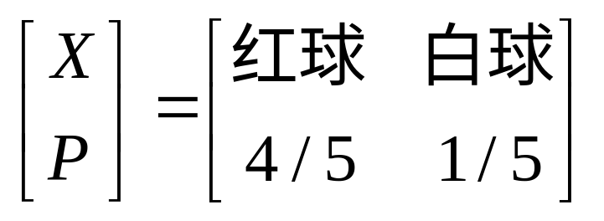
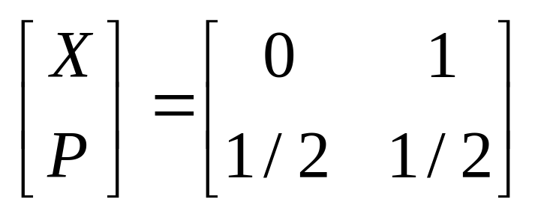
2.1信源的分类及数学模型
例1：布袋中有100个球，其中红球80个，白球20个，若取出一个球，记下其颜色，试构建这个信源的概率空间。
例2 ：二进制等概信源的概率空间：

Slide 14
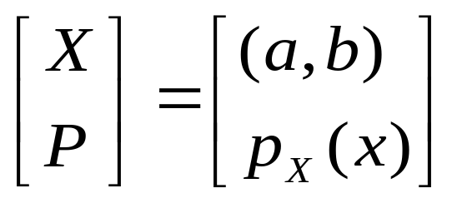
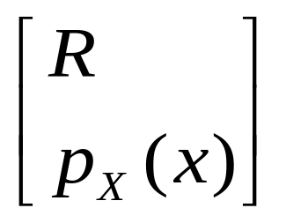
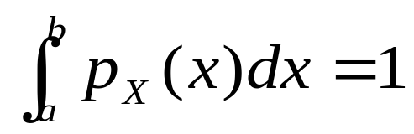
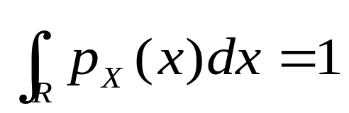
2.1信源的分类及数学模型
单符号连续信源（一维连续信源）：
  信源输出的是单个符号的消息，但是其可能出现的消息数是不可数的无限值，即输出消息的取值是连续的
或
或

Slide 15
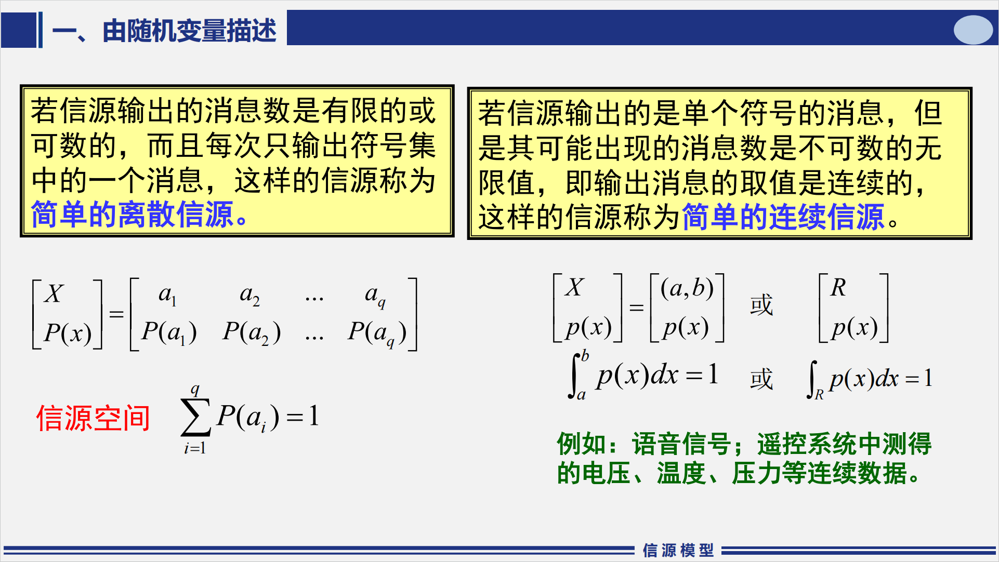

Slide 16
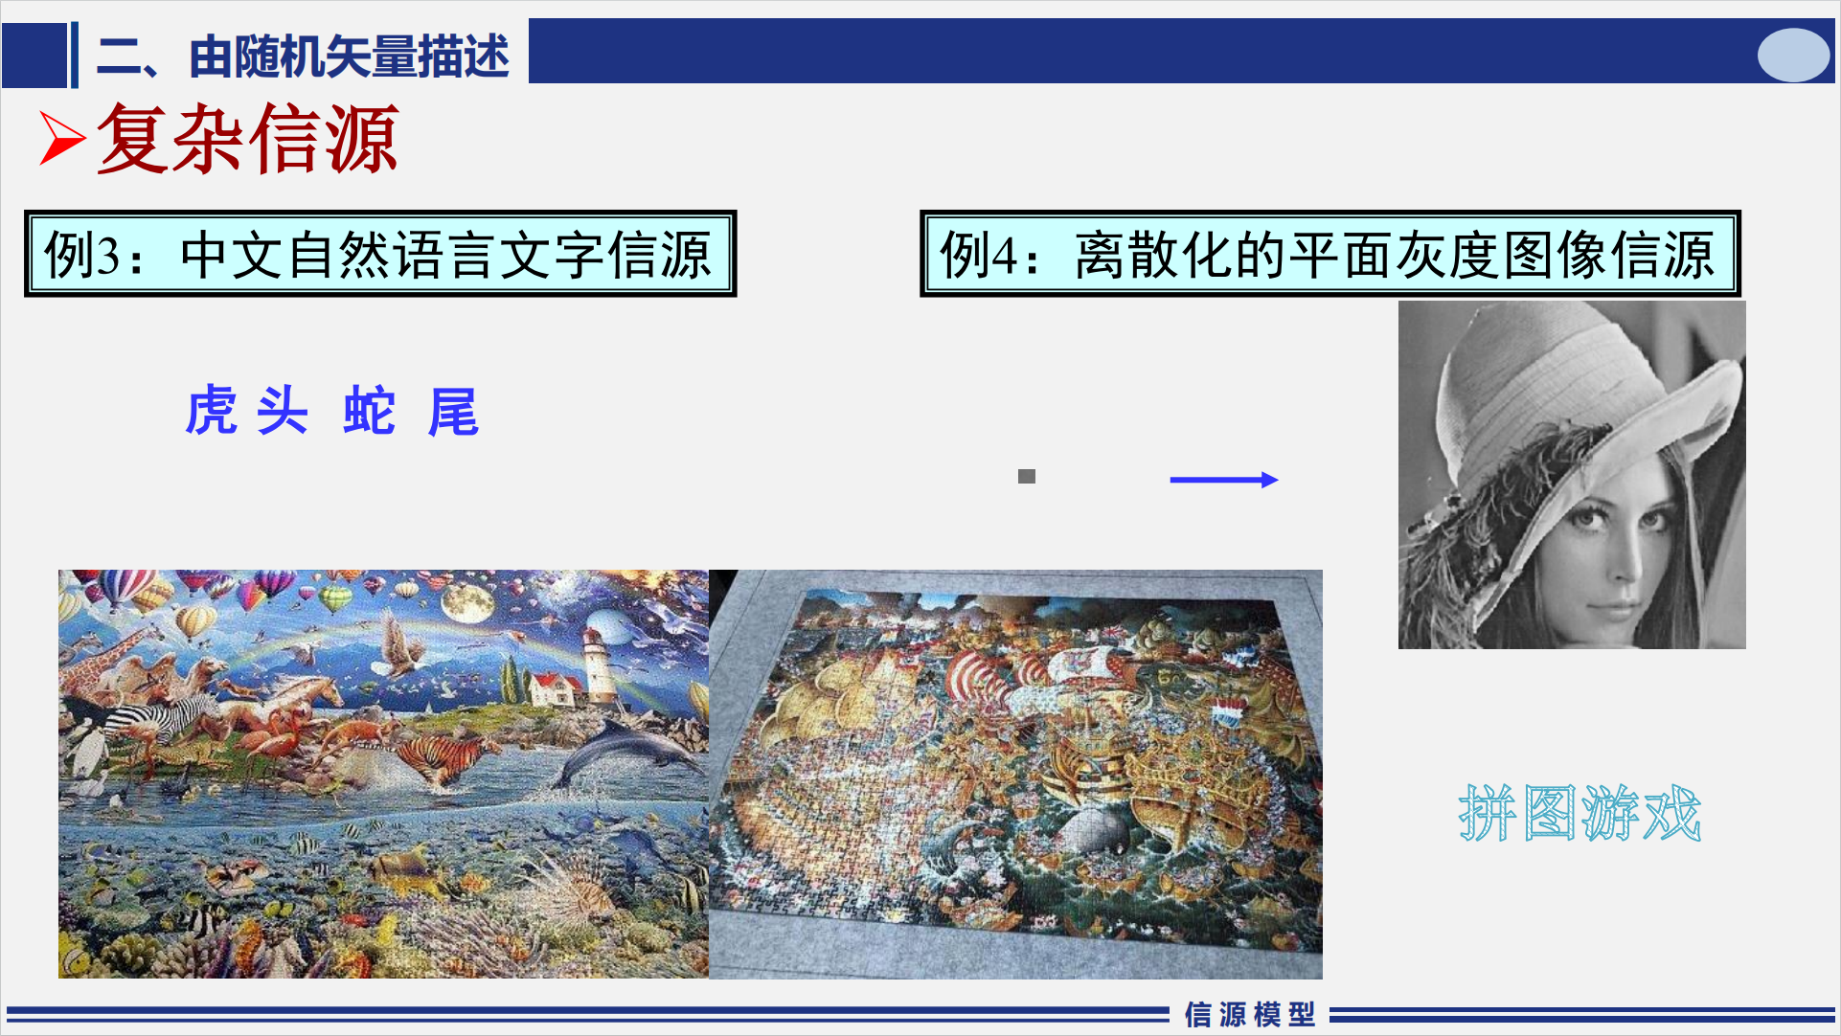

Slide 17
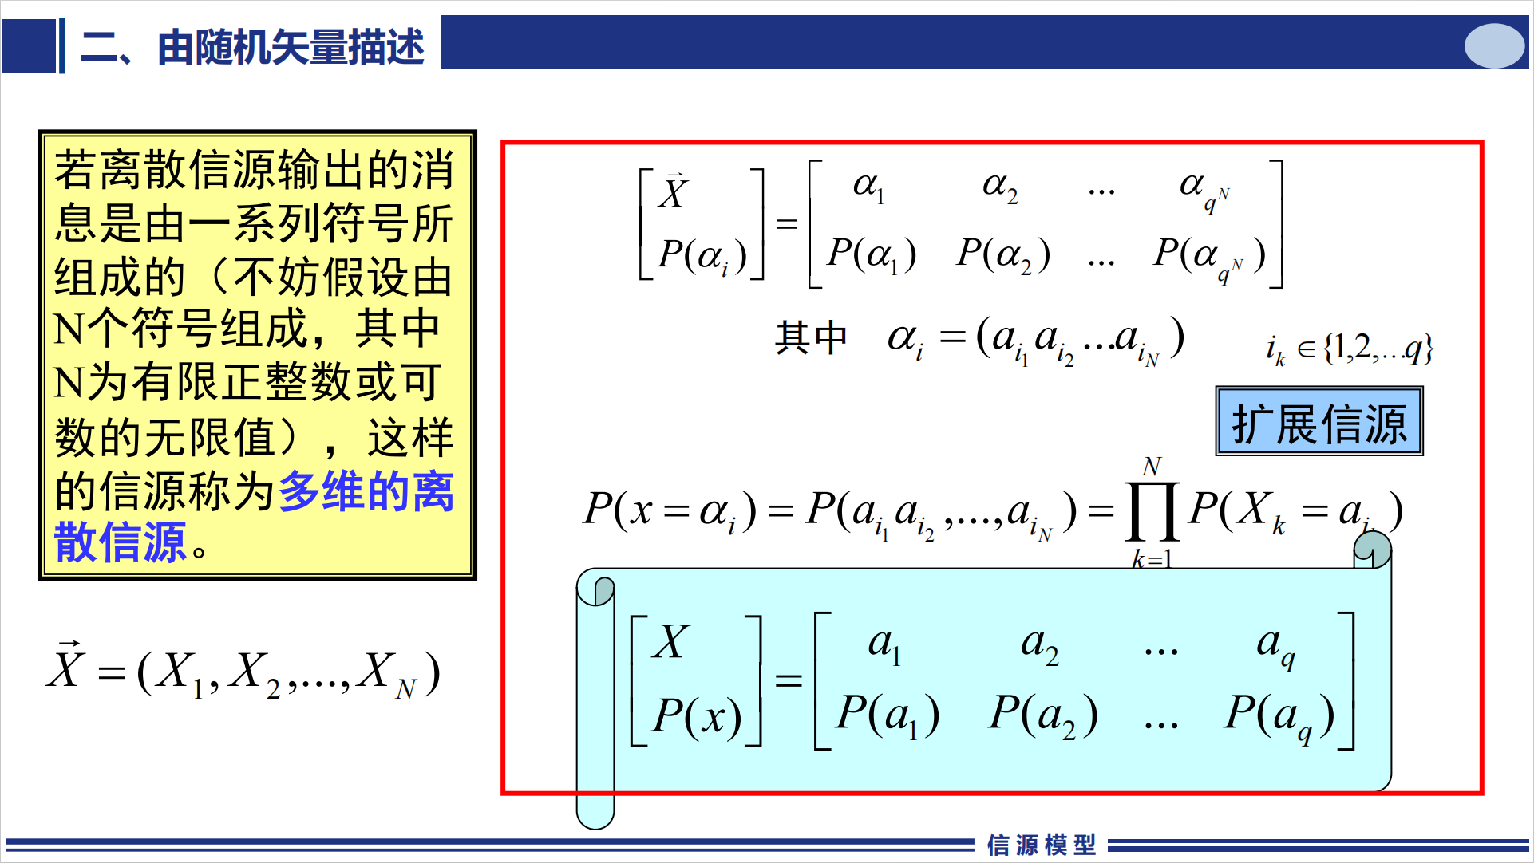



Slide 18
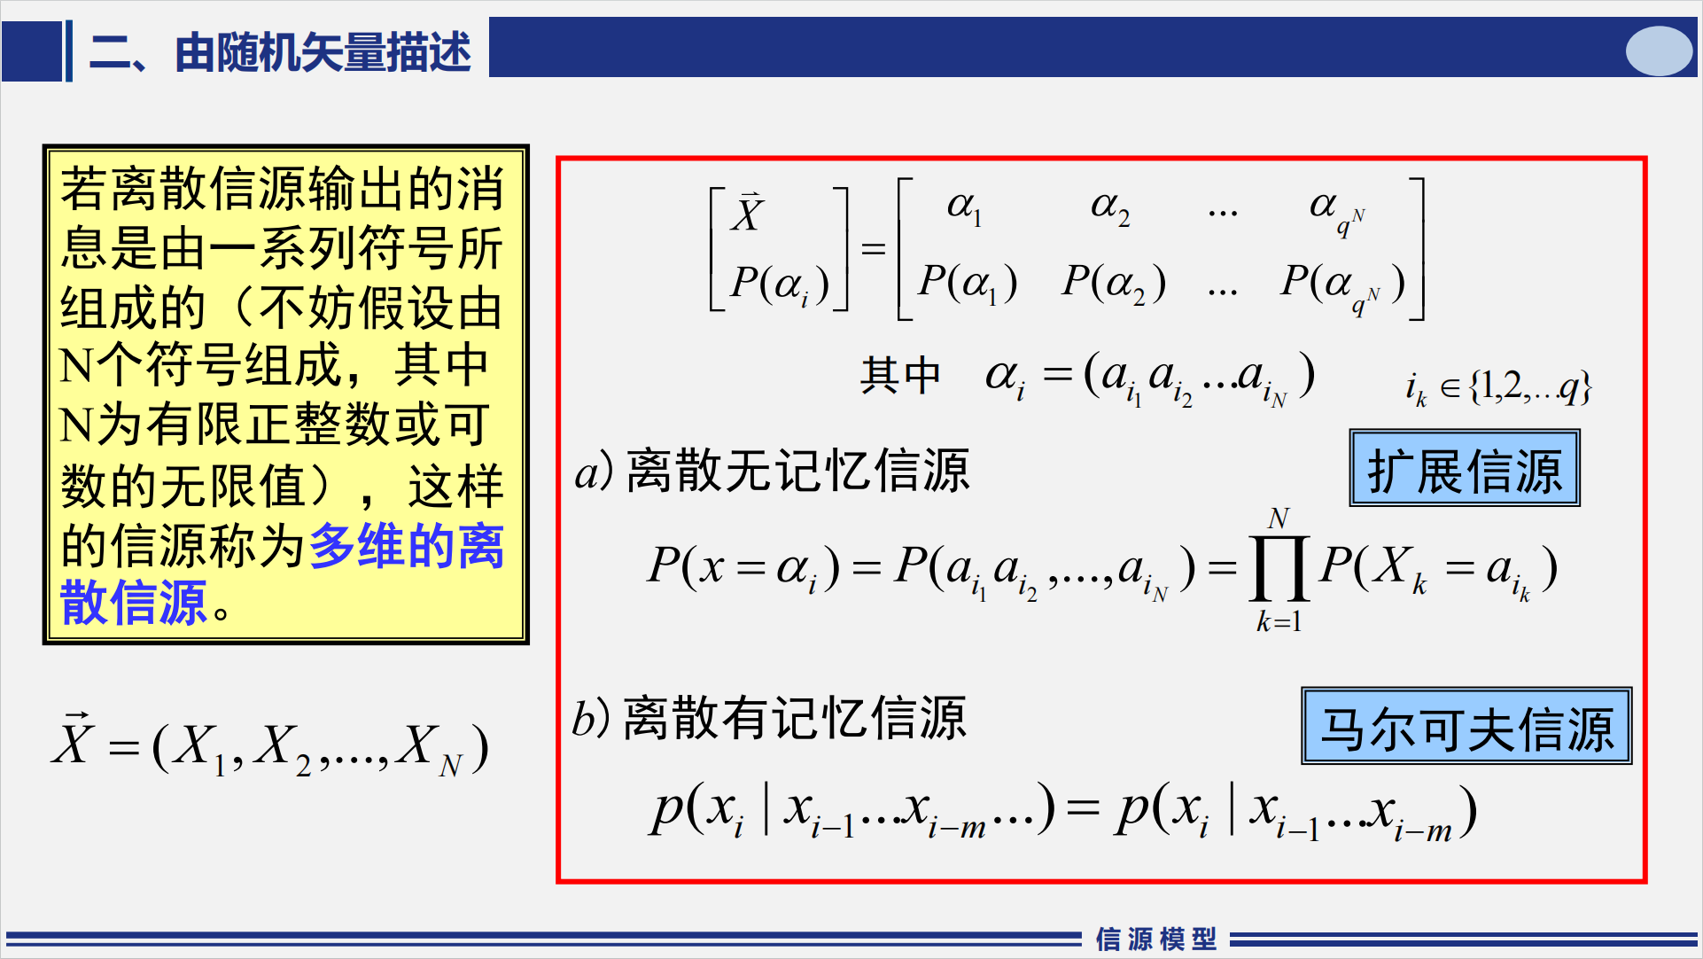

Slide 19
2.1信源的分类及数学模型
独立同分布信源
在离散无记忆信源中，信源输出的每个符号是统计独立的，且具有相同的概率空间，即有
p(X₁)=p(X_{i})
则该信源是离散平稳无记忆信源，亦称为独立同分布(independently identical distribution，i.i.d.)信源。

Slide 20
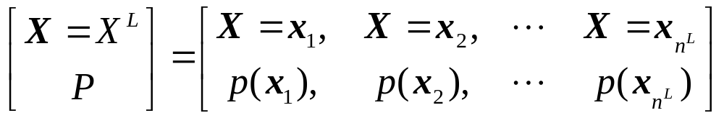
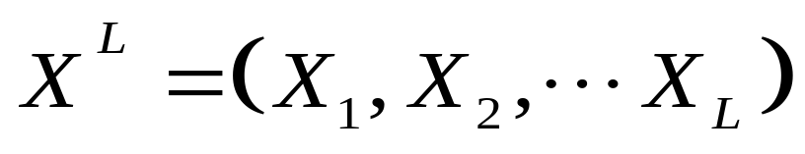
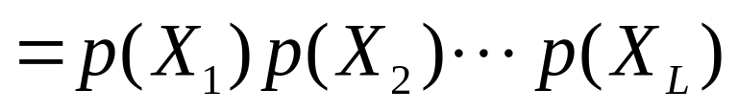
2.1信源的分类及数学模型
离散序列信源：是指信源每次发出一组含L个符号的符号序列代表一个消息。
粗体字体表示向量
联合概率：
无记忆离散序列的联合概率

Slide 21

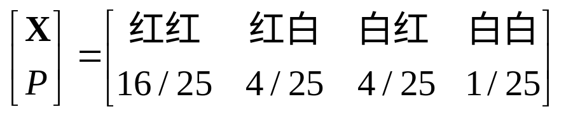
2.1信源的分类及数学模型
例4：布袋中有100个球，其中红球80个，白球20个，若先取出一个球，记下其颜色后放回布袋，再取出另一个球，两次取出的球的颜色组成消息，试建立其概率空间。
单符号离散
信源
扩展
无记忆
离散
序列
信源
粗体字体表示向量

Slide 22
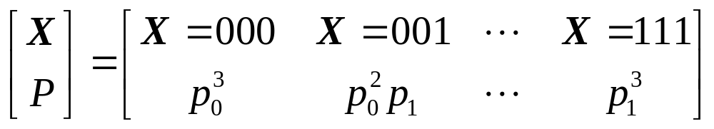
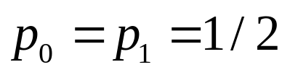
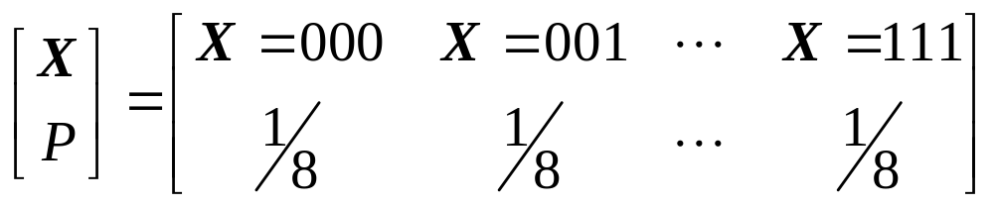
2.1信源的分类及数学模型
离散序列信源例子：
3位PCM（脉冲编码调制）信源（无记忆）:
当
粗体字体表示向量

Slide 23

2.1信源的分类及数学模型
离散有记忆序列信源
当信源输出的随机矢量中各个分量之间不相互独立而可以是任意相关的,则称此类信源为有记忆信源。
布袋摸球实验，每次取出两个球，由两个球的颜色组成的消息就是符号序列。
若先取出一个球，记下颜色不放回布袋，再取第二个球。

Slide 24
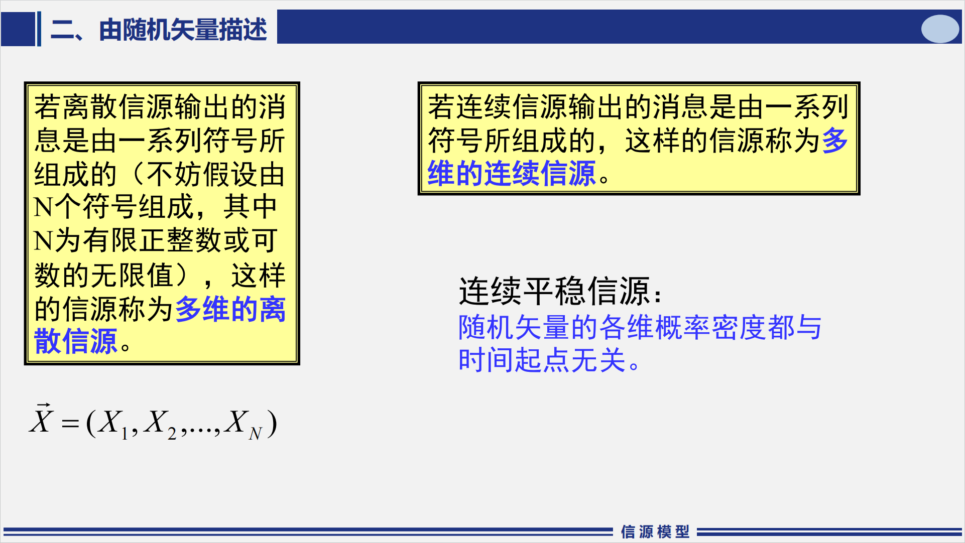

Slide 25
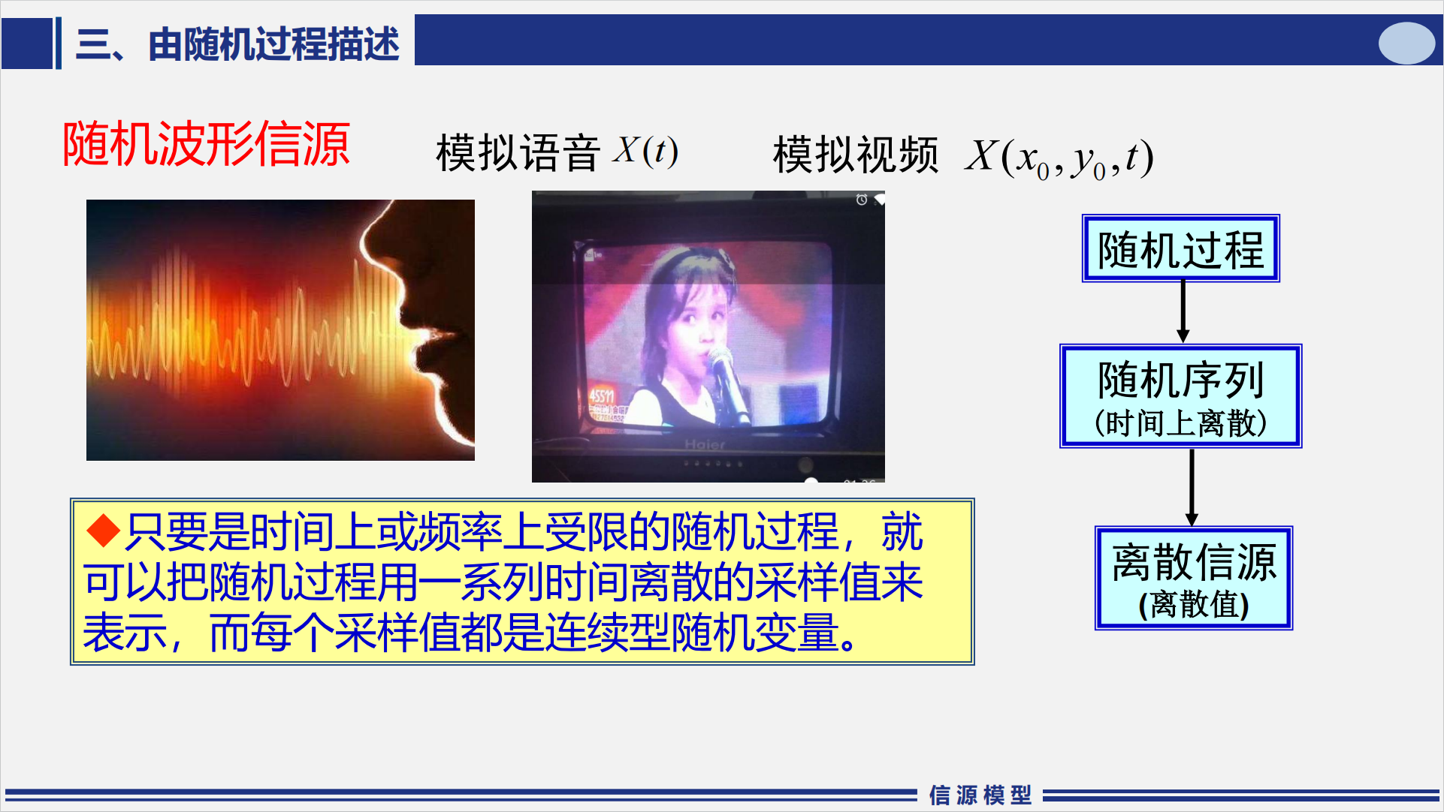

Slide 26
2.1信源的分类及数学模型
连续信源
连续平稳信源
  ——时间离散，幅度连续
随机波形信源
  ——时间、幅度均连续

Slide 27
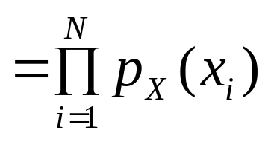
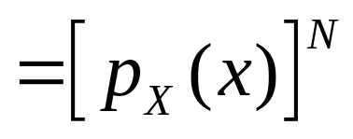
2.1信源的分类及数学模型
连续平稳信源
N维随机矢量X=(X₁,X₂,…,X_{N})，每个随机分量X_{i}都是取值连续的连续型随机变量，且满足随机矢量X的各维概率密度函数与时间起点无关
p_{X}(x)=p_{X}(x₁,x₂,…,x_{N})
（无记忆）
（i.i.d.）

Slide 28
2.1信源的分类及数学模型
随机波形信源
  某时刻的取值是随机的，用随机过程{x(t)}来描述
  就统计特性而言，随机过程可分为平稳随机过程和非平稳随机过程两大类，最常见的平稳随机过程为遍历过程。
  一般认为，通信系统中的信号都是平稳遍历的随机过程。虽然受衰落现象干扰的无线电信号属于非平稳随机过程，但在正常通信条件下，都可近似当作平稳随机过程处理。
  一般用平稳遍历的随机过程来描述随机波形信源的输出。

Slide 29
2.1信源的分类及数学模型
随机波形信源
用采样定理将波形信号转换成多维连续的信号
时域采样：频带受限f_{m}的时间连续函数f(t)，不失真采样频率f_{s} ≥ 2f_{m}，若时间上受限0≤ t ≤ t_{B}，采样点数为t_{B}÷(1/2f_{m})＝2f_{m}t_{B}。可见，频率受限f_{m}、时间受限t_{B}的任何时间连续函数，完全可以由2f_{m}t_{B}个采样值来描述。
频域采样：时间受限于t_{B}的频域连续函数，在0～2π的数字频域上要采L点的条件是时域延拓周期LT ≥ t_{B}，若频率受限f_{m}，则采样点数L ≥ t_{B}/T＝t_{B}f_{s} ≥ 2f_{m}t_{B}。

Slide 30
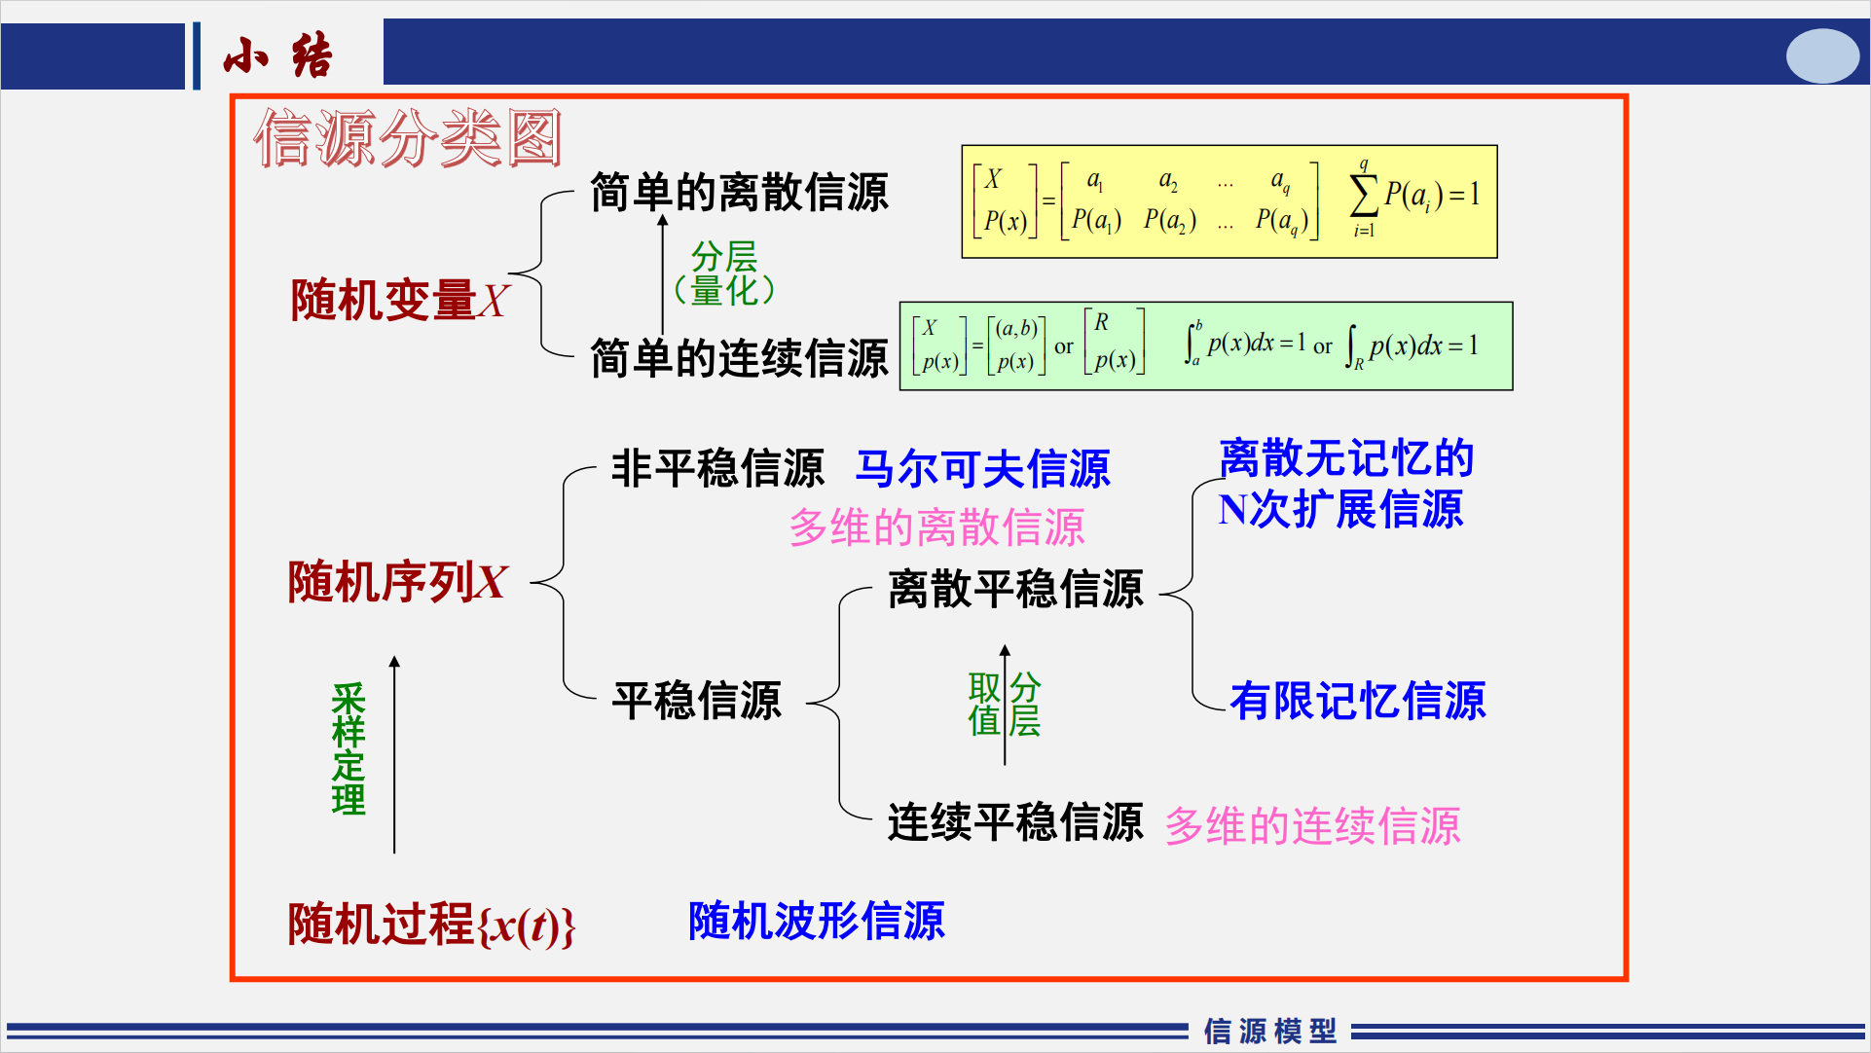
2.1信源的分类及数学模型

Slide 31
主要内容
2.1 信源的分类及数学模型
2.2 信源的信息熵
2.3 熵的基本性质
2.4 信源的相关性与冗余度

Slide 32
2.2 信源的信息熵
主要内容
  2.2 信源的信息熵
  2.2.1 自信息量
  2.2.2 信息熵
  2.2.3 联合熵
  2.2.4 条件熵

Slide 33
2.2 信源的信息熵
主要内容
  2.2 信源的信息熵
  2.2.1 自信息量
  2.2.2 信息熵
  2.2.3 联合熵
  2.2.4 条件熵

Slide 34
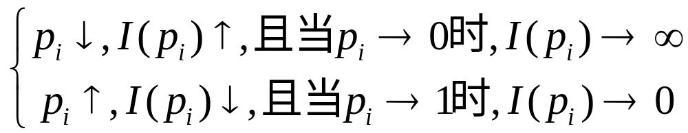
2.2 信源的信息熵
自信息量
  自信息量 I 应该是消息概率p的函数
  信息量与概率成反比，并且具有可加性

Slide 35
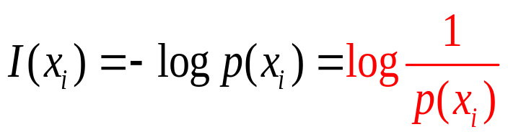
2.2 信源的信息熵
自信息量（单个随机事件）
  定义：一个随机事件的自信息量定义为其出现概率对数的负值
性质：①非负;
②单调递减；
③当p(x_{i}) =0时，I(x_{i}) →∞，不可能事件；
当p(x_{i}) =1时， I(x_{i})→0 ，确定事件
自信息量 I(x_{i}) 的含义
  当事件x_{i}发生以前，表示事件x_{i}发生的不确定性；
  当事件x_{i}发生以后，表示事件x_{i}所提供的信息量。
事件x_{i}发生的概率

Slide 36
  2.2 信源的信息熵
例3：m比特的二进制数集合中（ 集合中共有2^{m}个m比特数），各个数等概率出现，则任何一个m比特二进制数的自信息量是:
I= - log₂(1/2^{m})=m bit
例4：二进制码元“0”、“1”的出现概率分别是 p(0)=1/4, p(1)=3/4，则码元“0”、“1”所包含的自信息量是多少？
I(0)= - log₂ (1/4)=log₂4=2 bit
  I(1)= - log₂ (3/4)=log₂(4/3)=0.415 bit

Slide 37
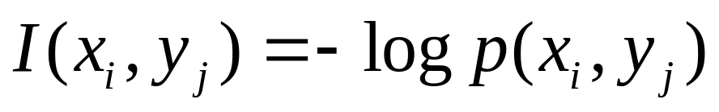
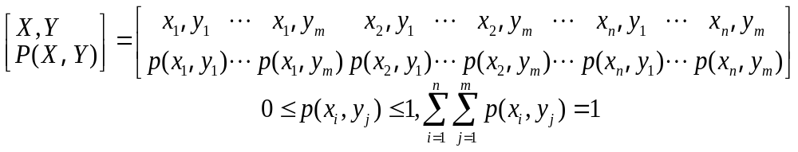
  2.2 信源的信息熵
联合自信息量(两个随机事件)
二维联合集XY上的元素(x_{i ，}y_{j})的联合自信息量定义为：
含义： X=x_{i}，Y=y_{j} 同时发生时，带来的信息量
特例： 若X、Y 独立，则I(x_{i} , y_{j}) = I(x_{i}) + I(y_{j})

Slide 38
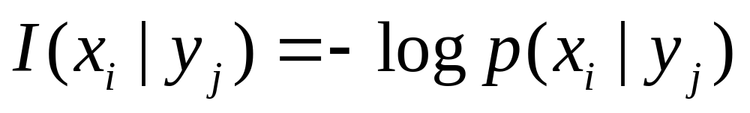
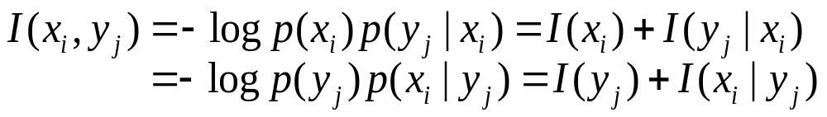
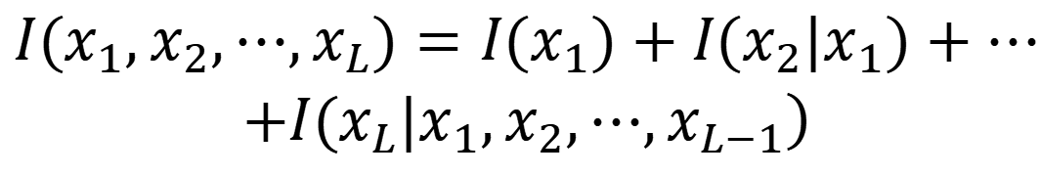
  2.2 信源的信息熵
条件自信息量（两个随机事件）
二维联合集XY中，对于事件x_{i}和y_{j}，在给定事件y_{j}的条件下发生事件x_{i}带来的信息量，定义为条件自信息量：
  联合自信息量和条件自信息量也满足非负和单调递减性。
  关系：
  推广：
$$\begin{matrix}I(x_{1},x_{2},⋯,x_{L})=I(x_{1})+I(x_{2}|x_{1})+⋯ \\ \left.+I(x_{L}|x_{1},x_{2},⋯,x_{L−1}\right)\end{matrix}$$

Slide 39
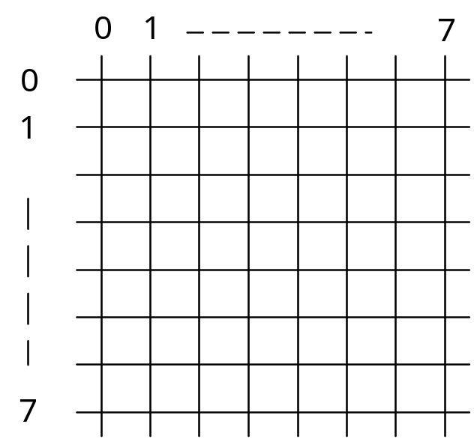
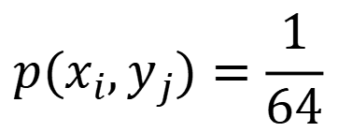
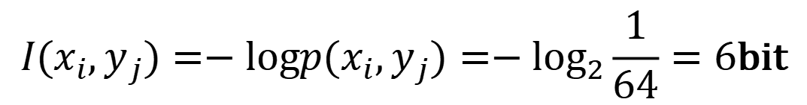
2.2 信源的信息熵
例6：设在正方形棋盘上共有64个方格，如果甲将一粒棋子随意地放在棋盘中的某方格内，让乙猜测棋子所在的位置：
（1）将方格按顺序编号，x₁y₁→1,…, x₈y₈→64，令乙猜测棋子所在方格的顺序号，计算猜中方格顺序号所需要的信息量。
由于甲将一粒棋子随意地放在棋盘中的某方格内，因此棋子在棋盘中所处位置为二维等概率分布:
$$p(x_{i},y_{j})=\frac{1}{64}$$
联合自信息量为:
$$I(x_{i},y_{j})=−logp(x_{i},y_{j})=−\log_{2}\frac{1}{64}=6\text{bit}$$

Slide 40
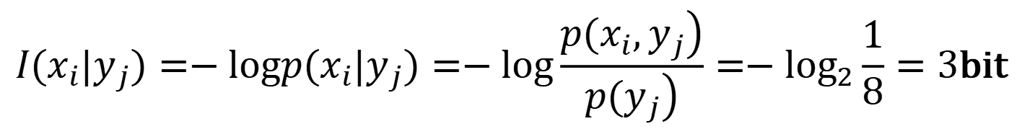
2.2 信源的信息熵
例6：设在正方形棋盘上共有64个方格，如果甲将一粒棋子随意地放在棋盘中的某方格内，让乙猜测棋子所在的位置：
（2）将方格按行和列编号，甲将棋子所在的方格的行（或列）编号告诉乙，再令乙猜测棋子所在列（或行）所在的位置，计算猜中方格顺序号所需要的信息量。
告诉乙行（或列），意味着在已知条件下求自信息量。
条件自信息量为:
$$I(x_{i}|y_{j})=−logp(x_{i}|y_{j})=−log\frac{\left.p(x_{i},y_{j}\right)}{\left.p(y_{j}\right)}=−\log_{2}\frac{1}{8}=3\text{bit}$$

Slide 41
2.2 信源的信息熵
主要内容
  2.2 信源的信息熵
  2.2.1 自信息量
  2.2.2 信息熵
  2.2.3 联合熵
  2.2.4 条件熵

Slide 42
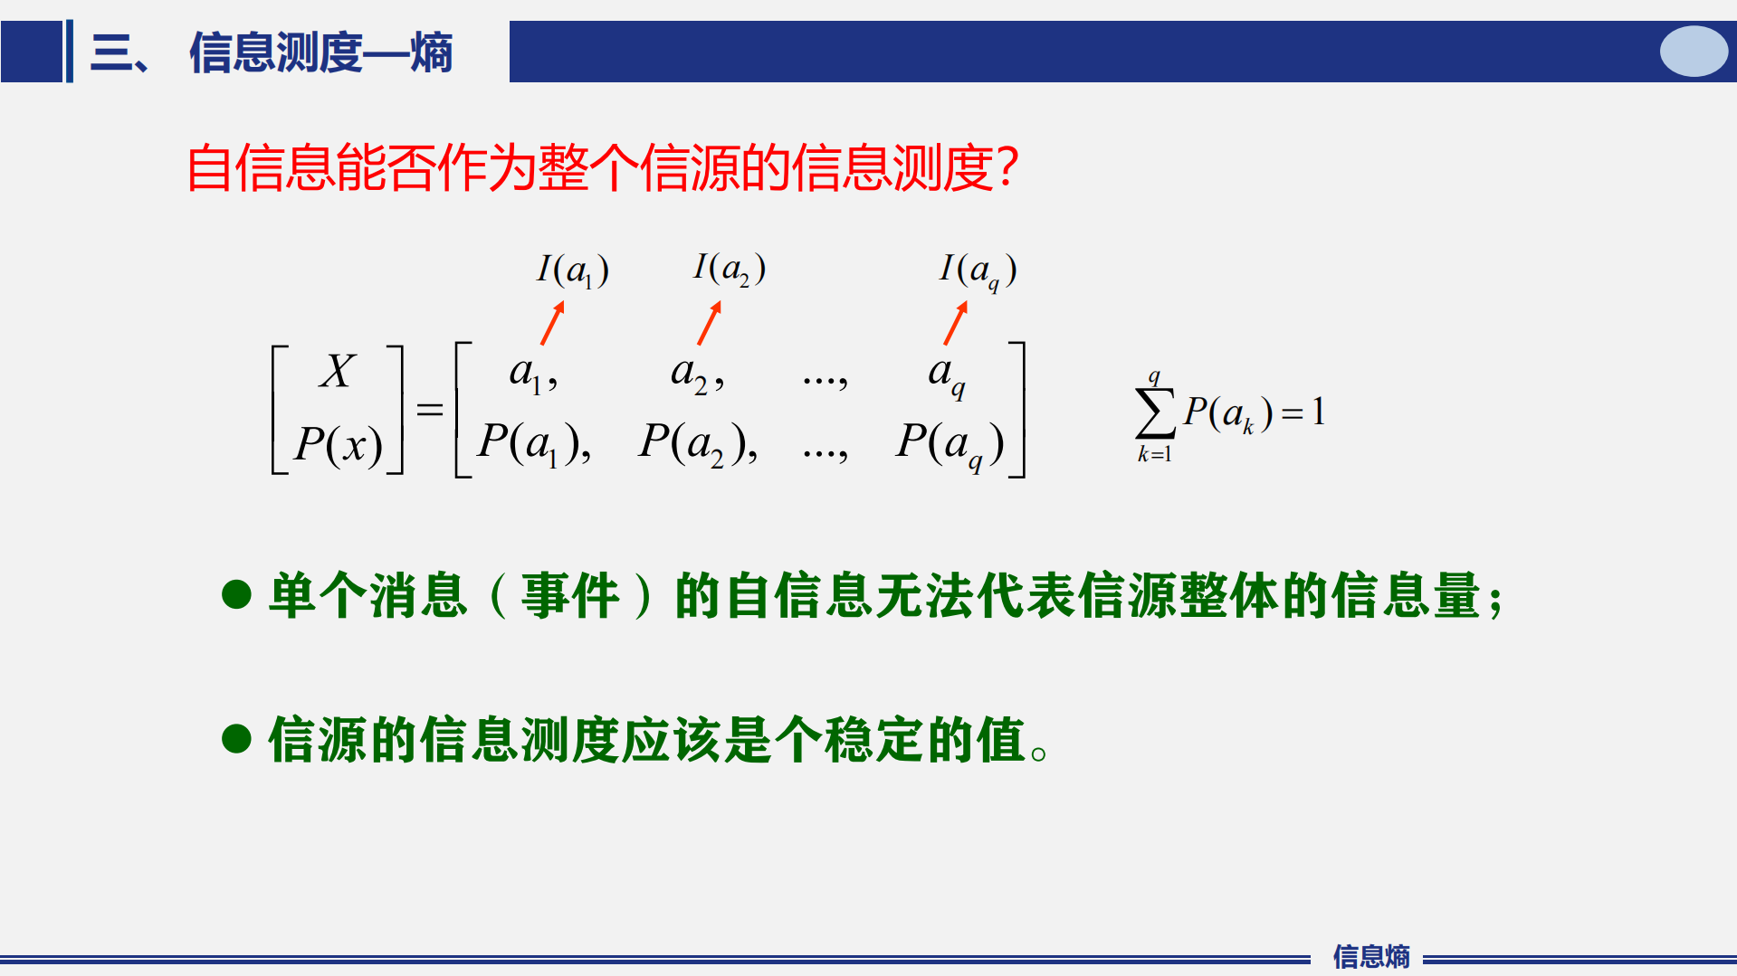

Slide 43
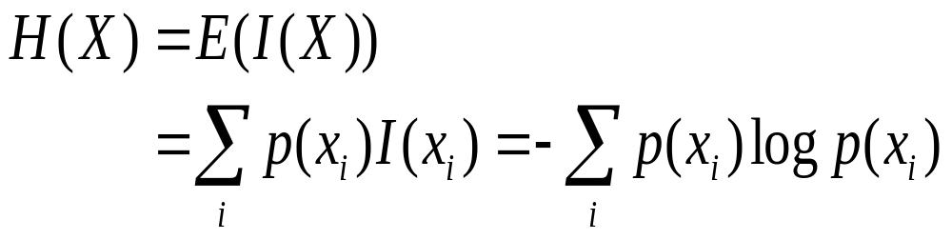
2.2 信源的信息熵
自信息量是针对信源中某一个符号所含信息的度量，那么对于发出若干符号的信源的总体度量如何？
——符号集的平均不确定性如何度量？
  平均自信息量：信源中各个符号自信息量的数学期望，也称为平均不确定度/平均信息量/信源熵(Entropy)
单位 : bit/符号
Notes:
这个平均自信息量的表达式和统计物理学中热熵的表达式很相似。在统计物理学中，热熵是一个物理系统杂乱性（无序性）的度量。这在概念上也有相似之处。因而就借用“熵”这个词把平均自信息量H（X）称为“信源熵”

Slide 44
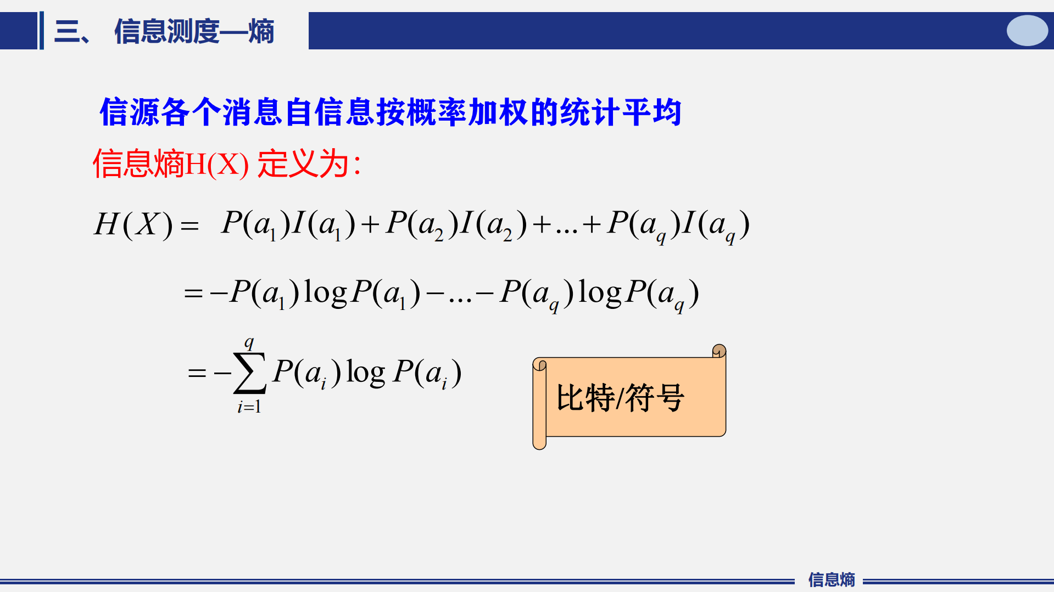
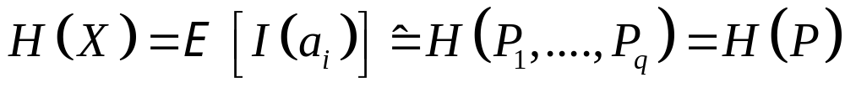
H(X) 和 f(X)
平均自信息
对象
概率矢量

Slide 45
2.2 信源的信息熵
信源熵：H(X )
  从平均意义上来表征信源的总体信息测度的一个量。
  是信源概率的整体描述，给定信源概率分布后，信源熵是一个固定的常数，可以作为信源整体信息量的度量。
自信息量：I(a_{i} )
  指某一信源发出某一消息所含有的信息量。
  所发出的消息不同,它们所含有的信息量也就不同。
  自信息量I (a_{i})是一个随机变量,不能用它来作为整个信源的信息测度。
相同点：（本质）描述不确定性大小
不同点：（对象）个别事件与整体集合

Slide 46
2.2 信源的信息熵
信源熵具有以下物理含意：
  信源熵H(X)表示信源输出前,信源的平均不确定性
  信源熵H(X)表示信源输出后,每个离散消息所提供的平均信息量。
  信源熵H(X)可表征变量X的随机性。

Slide 47
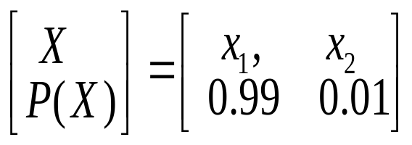
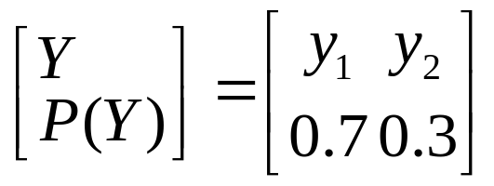
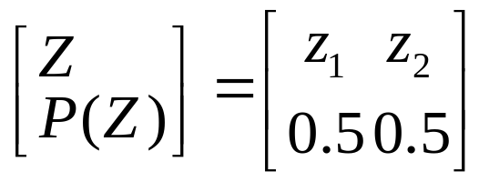
2.2 信源的信息熵
例11：有三个信源，其概率空间分别为:
H(Z) ＞ H(Y) ＞H(X)
信源Z 比信源X、Y的平均不确定性都要大。
熵-------------平均自信息

Slide 48
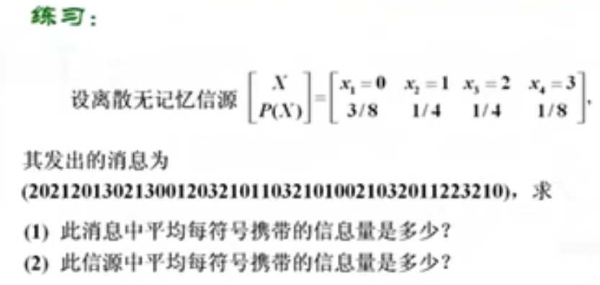
2.2 信源的信息熵

Slide 49
2.2 信源的信息熵
主要内容
  2.2 信源的信息熵
  2.2.1 自信息量
  2.2.2 信息熵
  2.2.3 联合熵
  2.2.4 条件熵

Slide 50
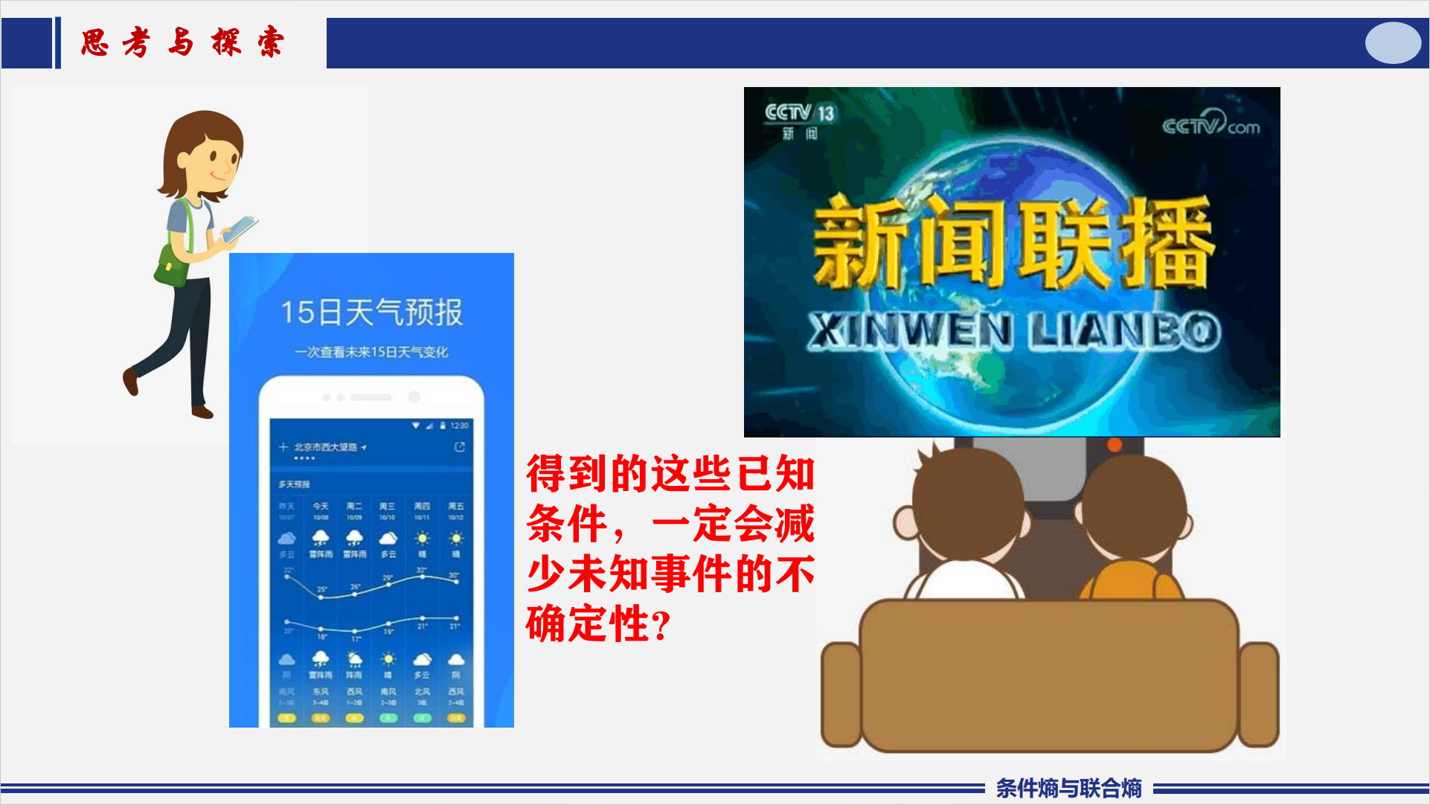

Slide 51


Slide 52
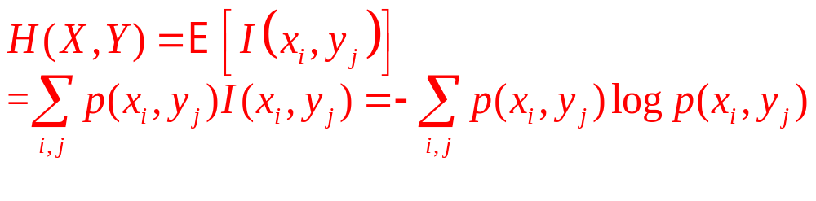
  2.2 信源的信息熵
联合熵（共熵）
联合熵表示符号集合X和Y上的每个元素对x_{i}，y_{j} 同时发生的不确定度，是联合自信息量的数学期望。

Slide 53
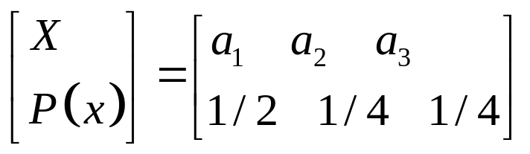
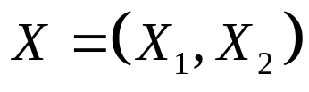


  2.2 信源的信息熵
联合熵（共熵）
例：已知DMS (离散无记忆信源):
发送七种消息：阴、晴、雨、雪、雾、霜、冰雹
二次扩展
信源
当信源消息是一个序列，你要了解每个消息的出现能提供多大的信息量
可以运用联合熵

Slide 54




  2.2 信源的信息熵
联合熵（共熵）
N 次扩展信源的数学模型:
N次扩展
信源
且

Slide 55


  2.2 信源的信息熵
联合熵（共熵）
N 次扩展信源的数学模型:
N次扩展
信源
含义：扩展信源 中平均每个消息序列提供的信息量。

Slide 56
2.2 信源的信息熵
主要内容
  2.2 信源的信息熵
  2.2.1 自信息量
  2.2.2 信息熵
  2.2.3 联合熵
  2.2.4 条件熵

Slide 57



  2.2 信源的信息熵
条件熵
条件熵是在联合符号集合XY上的条件自信息量的数学期望。
已知随机变量X的条件下，随机变量Y的条件熵定义为：
已知随机变量Y的条件下，随机变量X的条件熵定义：
条件熵H(X|Y) 表示信宿在收到Y后，对信源X仍然存在的不确定度。

Slide 58



  2.2 信源的信息熵
条件熵
过程：
当已知特定事件x_{i}出现时，出现的是y_{j} 的不确定性为：
对集合Y中所有元素统计平均，其熵为：
上述熵值再对集合X中的元素做统计平均，得条件熵：

Slide 59



  2.2 信源的信息熵
条件熵
解:(用X表示取出第一个球的颜色，Y表示取出第二个球的颜色)
例7:设箱中有100个球，其中40个黑球，60个白球。做从箱中取球且不放回试验，连续进行两次，试求猜中第二个球颜色的难度。
X = a₁ :
X = a₂ :

Slide 60



  2.2 信源的信息熵
条件熵
设: 二维离散平稳信源 X
且
问题: 信源 X 平均每符号输出信息量？

Slide 61




  2.2 信源的信息熵
条件熵
二维离散平稳信源熵：
条件自信息，这个条件事件发生的不确定性
条件自信息的统计平均
这个条件也是有随机性的，把条件出现的统计规律也考虑进去
先给定某个事件发生为条件，再求第二个事件发生的平均不确定性

Slide 62





例2.3.2
原始信源：
条件概率：
X₁
X₂
信源熵：
$$H\left(X\right) =−\sum_{i=1}^{3}{p\left(ai\right)\log\left(p\left(ai\right)\right)=1.542bit/sign}$$
信源X=X1X2平均每发一个消息所提供的信息量，即联合熵：
$$H\left(X_{1}X_{2}\right) =H\left(X_{1}\right)+H\left(X_{2}/X_{1}\right)=1.542+0.870=2.412bit/sign$$
每一个信源符号提供的平均信息量，即平均符号熵：
小于信源所提供的信息量H(X)。是由于符号之间的统计相关性引起的。

Slide 63








  2.2 信源的信息熵
条件熵
是否相等
条件熵：
平均符号熵：
基本信源熵：

Slide 64

  2.2 信源的信息熵
小结

Slide 65


  2.2 信源的信息熵
1: 设离散无记忆信源

Slide 66
  2.2 信源的信息熵
2: 二进制通信系统使用符号0和1，由于存在干扰，传输时会产生误码。用X表示信源发出的符号，Y表示接收到的符号。假设
X
Y
p(X=0)=p(X=1)=0.5,
p(Y=0|X=0)=0.75, p(Y=1|X=0)=0.25
p(Y=0|X=1)=0.5, p(Y=1|X=1)=0.5
0.75
0
0
0.25
0.5
1
0.5
1
  问：(1) 已知发出符号0，求收到符号后得到的信息量H(Y|0).
  问：(2) 已知发出的符号，求收到符号后得到的信息量H(Y|X).
问：(3) 已知发出的和收到的符号，求能得到的信息量H(X,Y)。
问：(4)已知收到的符号，求被告知发出的符号得到的信息量H(X|Y)。

Slide 67
主要内容
2.1 信源的分类及数学模型
2.2 信源的信息熵
2.3 熵的基本性质
2.4 信源的相关性与冗余度

Slide 68
主要内容
2.1 信源的分类及数学模型
2.2 信源的信息熵
2.3 熵的基本性质
2.4 信源的相关性与冗余度

Slide 69




2.3 熵的基本性质
1
非负性
2
确定性
3
对称性
顺序任意互换时，熵的值不变。

Slide 70





2.3 熵的基本性质
3
对称性
例：分别计算下列信源熵：
雪 晴 冰
雪 晴 冰
红 兰 绿

Slide 71


2.3 熵的基本性质
4
扩展性
含义：一个随机变量取值有n种，另一个有n+1种，若后
者有一种取值的概率趋于零，其他概率与前者在总体上
相等，则两个随机变量的熵相等。因为（最后一个变量信息量）
虽然概率很小的事件出现后，给予接收者的信息量很大，但对熵的贡献很小，可以忽略不计。

Slide 72



2.3 熵的基本性质
熵的强可加性
5
熵的链式法则
熵的可加性
若X和Y统计独立，则
进一步推广，N维联合信源熵的链式法则为

Slide 73

2.3 熵的基本性质
习题：
1.试证明（强可加性）：
2. 对于离散无记忆信源X的N次扩展信源X^{N}推广，其信息熵为X信源的N倍，即：

Slide 74


2.3 熵的基本性质
6
熵的极值性
当且仅当 时，信源具有最大熵。

Slide 75





2.3 熵的基本性质
证明（极值性）：
引理：若 ，则： （即 ），
（当且仅当 时成立）
图. 自然对数的性质

Slide 76



2.3 熵的基本性质
证明（极值性）：
当且仅当 ，即 时，上式等号成立。
对于单符号离散信源，当信源呈等概率分布时具有最大熵。

Slide 77
2.3 熵的基本性质
6
熵的极值性
当且仅当 时，信源具有最大熵。
最大离散熵定理
信源中各事件出现概率趋于均匀时，信源的平均不确定性最大。（数据压缩的理论基础之一）

Slide 78



2.2 熵的基本性质
推广到一般二元信源形式
  信源X输出符号只有两个，设为0和1，符号发生的概率分别为p和q，p＋q=l。即信源的概率空间为
则信源熵为:
H(X)= -plogp-qlogq
= -plogp-(1-p)log(1-p)
=H(p)
当二元信源符号0和1等概发生时，信源熵达到极大值，等于1比特信息量。
信源各个符号的概率
一般表示：

Slide 79


2.3 熵的基本性质
练习：
比较概率分布 的熵与概率分布
的熵的大小？

Slide 80

2.3 熵的基本性质
当且仅当X与Y相互独立时等号成立。
知道统计相关的变量，则可以减少不确定性；
统计平均意义上条件减少不确定性，但是针对具体的Y取值则不一定。
7
熵的独立界
定理2.1：条件熵不大于无条件熵，即

Slide 81

2.3 熵的基本性质
当且仅当X与Y相互独立时等号成立。
7
熵的独立界
定理2.1：条件熵不大于无条件熵，即
对于平稳序列，条件熵 随N的增加是非递增的，即：
条件作用使熵减少

Slide 82



2.3 熵的基本性质
当且仅当 相互独立时等号成立。
7
熵的独立界
定理2.2：设 服从 ，则
（证明提示：链式法则）
熵的独立界

Slide 83





2.3 熵的基本性质
练习：

Slide 84

2.3 熵的基本性质
练习：

Slide 85






2.3 熵的基本性质
练习：

Slide 86

2.3 熵的基本性质
练习：

Slide 87

2.3 熵的基本性质
练习：

Slide 88
2.3 熵的基本性质
练习：

